Slide 1
Категорія “Біорізноманіття”. Генетичне, видове та екосистемне біорізноманіття. Причини й наслідки деградації біорізноманіття.

Slide 2
План:
1.Категорія біорізноманіття.
2.Заходи збереження біорізноманіття.
3.Генетичне, видове, екосистемне біорізноманіття.
4. Аспекти трактування ландшафтного різноманіття.
5. Причини і наслідки деградації біорізноманіття.
6.Природозаповідання як одна з ефективних форм збереження біорізноманіття.
7.Природно-заповідний фонд україни.
8. Висновки.

Slide 3
Категорія біорізноманіття:
«біологічне різноманіття»-різноманітність живих організмів з усіх джерел, включаючи наземні, морські та інші водні екосистеми й екологічні комплекси, частиною яких вони є; це поняття включає в себе різноманітність у рамках виду, між видами й різноманітність екосистем.
Notes:
“Збереження біорізноманіття-один із основних напрямів діяльності людини.” 1992р. Конференція ООН.

Slide 4
Заходи збереження біорізноманіття
Збалансоване використання земельних ресурсів.
Невиснажливе використання природних екосистем.
Зниження рівня техногенних забруднень природних комплексів.
Збільшення площ під лісами й іншою природною рослинністю.
Notes:
Збереження біорізноманіття є складною комплексною справою. Її вирішення залежить від низки правових, економічних, екологічних, організаційних, етичних, виховних, наукових заходів. Це завдання входить до глобальної концепції стратегії і тактики виживання людства, реалізація якої є дуже актуальна на локальному рівні.

Slide 5
Види біорізноманіття
Генетичне
Видове
Екосистемне (ландшафтне)

Slide 6
Генетичне біорізноманіття
це сукупність генофондів різних популяцій одного виду.
охорона одного виду в межах заповідника не дає право на його винищення на решті території його поширення.
Notes:
Помилковою є думка, що охорона одного виду в межах заповідника дає право на його винищення на решті території його поширення. Звідси постає необхідність сворення екологічної мережі, яка є запорукою збереження генетичного різноманіття.

Slide 7
Видове різноманіття
це сукупність видів, що населяють територію.
В межах України поширені 5100 видів вищих рослин, 12% з яких занесено до Червоної книги України.
Notes:
В межах України поширені 5100 видів вищих рослин, 12% з яких занесено до Червоної книги України. За оцінками фахівців близько третини червонокнижних видів рослин перебувають поза межами природних заповідників та заказників. Втрата хоча б одного виду є незворотною.

Slide 8
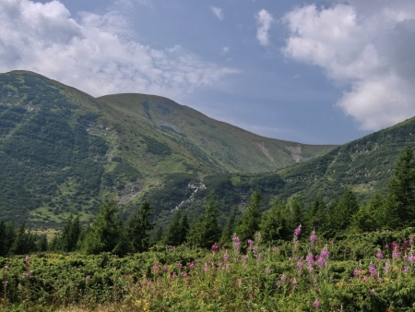
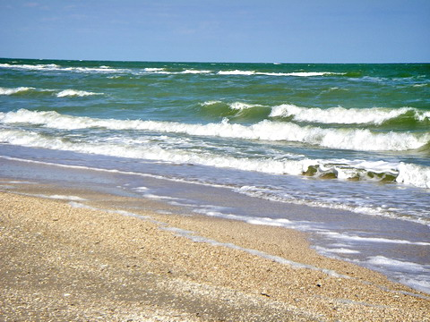
Екосистемне (ландшафтне) різноманіття
Це сукупність унікальних і типових лісових, лучних, болотних, степових, гірських, рівнинних, морських, річкових угрупувань.
Notes:
Екосистеми є основними об*єктами природозаповідання, вони формують біогеографічну особливість кожного природного регіону. В межах України існує необхідність у збереженні не тільки унікальних, але й типових екосистем у кожному з природних районів.

Slide 9
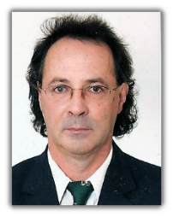
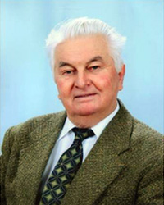
Аспекти трактування ландшафтного різноманіття.
Ландшафтнознавчий
Антропічний
Біоцентричний
Гуманістичний
(М.Д. Гродзинський, П.Г.Шищенко)
Notes:
Ці аспекти взаємодоповнюють один одного і суперечать один одному.

Slide 10
Ландшафтознавче трактування різноманіття:
Базується на визначенні кількості типів ландшафтів і кількості їх контурів у межах певної території.
Шищенко та Гродзинський вважали, що найбільш різноманітну ландшафтну структуру мають території, де межують ландшафти різних природних зон і різних тектонічних структур.
Notes:
Має особливе значення для визначення природоохоронних територій. Шищенко та Гродзинський вважали, що найбільш різноманітну ландшафтну структуру мають території, де межують ландшафти різних природних зон і різних тектонічних структур.

Slide 11
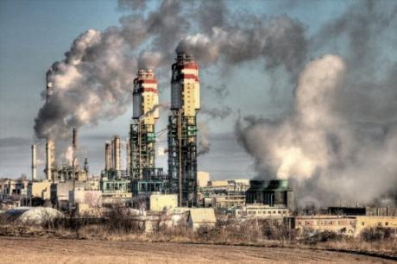
Антропічне трактування ландшафтного різноманіття
Базується на розумінні інтегративного ландшафту, тобто ландшафту зміненого і перетвореного людською діяльністю.
Notes:
Сюди відносяться слабо змінені природні ландшафти, перетворені агроландшафти, промислові агроландшафти.

Slide 12
Біоцентричне трактування ландшафтного різноманіття
Полягає у тому, що досягнення ландшафтного різноманіття передусім необхідне для забезпечення біотичного.
Відновлення біотичного різноманіття в умовах реального ландшафту полягає в поєднанні окремих ділянок із збереженою природною рослинністю в цілісну мережу завдяки формуванню екологічних коридорів.
Notes:
Згідно з біоцентричним трактуванням головна причина втрати біотичного різноманіття полягає в ізольованості окремих ділянок рослинного покриву. Відновлення біотичного різноманіття в умовах реального ландшафту полягає в поєднанні окремих ділянок із збереженою природною рослинністю в цілісну мережу завдяки формуванню екологічних коридорів.

Slide 13
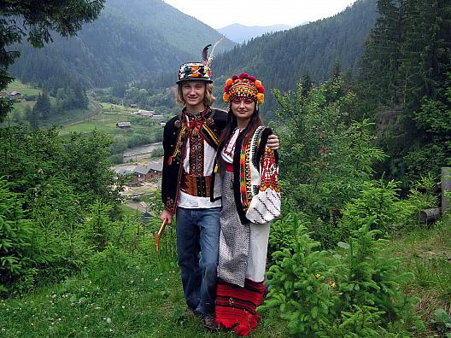
Гуманістичне трактування ландшафтного різноманіття
Зводиться до трактування ландшафту як природо-культурної цілісності.
Notes:
Кожний ландшафт наділений специфічними культурними і етнічними рисами, притаманними традиціями, звичаями і обрядами місцевого населення.

Slide 14
Причини деградації біорізноманіття
Руйнування природного середовища життя
Чужорідні види
Надмірна експлуатація природних ресурсів
Швидке зростання населення
Загроза глобального потепління

Slide 15
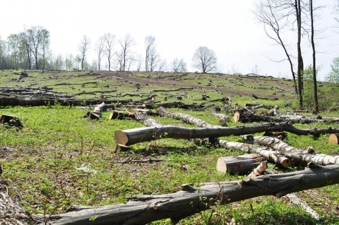
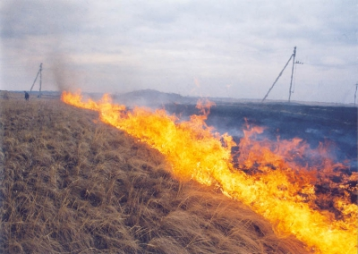
Руйнування природного середовища життя
заготовка деревини,
добування корисних копалин,
вируб лісу під пасовища,
будівництво дамб і автомагістралей,
спалення трав’яних покривів.
Notes:
Природне середовище розчленовується, руйнується і знищується. Порушуються маршрути міграцій. Генетичне різноманіття бідніє. Популяції тварин і рослин не можуть протистояти хворобам та іншим несприятливим факторам. Урешті-решт біологічні види один за одним вимирають.

Slide 16
Чужорідні види
Коли людина ввозить у будь-яку екосистему чужорідні біологічні види, вони змінюють усю екосистему настільки, що витісняють інші види, або приносять із собою такі хвороби, проти яких у них немає імунітету.

Slide 17
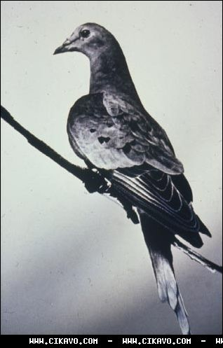
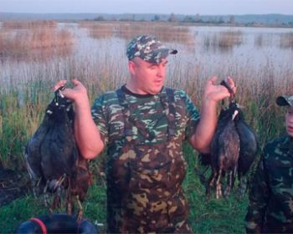
Надмірна експлуатація природних ресурсів
У вересні 1914 року в зоопарку міста Цінціннаті помер останній мандруючий голуб.
Notes:
Деякі біологічні види гинуть саме з цієї причини. Яскравий приклад цього — мандруючий голуб. На початку XIX століття популяція цих птахів у Північній Америці була найчисельнішою. Але наприкінці того ж століття, у результаті полювання на них, цей вид опинився на межі зникнення. У вересні 1914 року в зоопарку міста Цінціннаті помер останній мандруючий голуб.

Slide 18
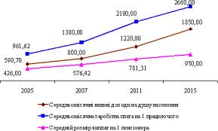
Швидке зростання населення
У середині XIX століття чисельність населення Землі складала 1млрд осіб. Через 1,5 століття кількість збільшилася до 6млрд.Використання природних ресурсів перевищує допустимі норми.
Notes:
Населення нашої планети невпинно зростає, і з кожним роком темпи витіснення нами різних видів тварин викликає все більше тривоги.

Slide 19
Загроза глобального потепління
Протягом останнього століття температура на Землі може підвищитися на 3,5 градуса за Цельсієм.
підвищення температури води — одна з причин загибелі коралових рифів, які є середовищем життя багатьох морських організмів.
підняття рівня Світового океану на 1 м може призвести до затоплення великих прибережних ділянок
Notes:
Загроза глобального потепління
Згідно з оцінками Міжурядової комісії з кліматичних змін, протягом остан­нього століття температура на Землі може підвищитися на 3,5 градуса за Цель-сієм. Таке різке потепління може викликати зникнення деяких видів тварин і рослин. За даними досліджень, підвищення температури води — одна з при­чин загибелі коралових рифів, які є середовищем життя багатьох морських ор­ганізмів.
За оцінками вчених, підняття рівня Світового океану на 1 м може призвести до затоплення великих прибережних ділянок заболочених земель, багатих різ­номанітною флорою та фауною. Деякі вчені вважають, що глобальне потеплін­ня викличе танення льодового покриву Гренландії й Антарктиди, а це загрожує екологічною катастрофою.

Slide 20
Танення льодового покриву Гренландії та Антарктиди.

Slide 21
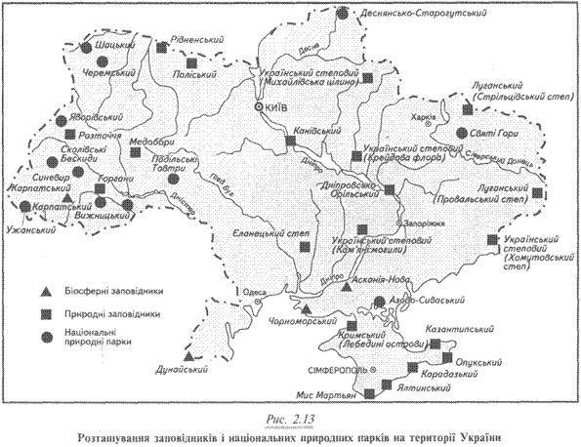
Природозаповідання- форма збереження біорізноманіття.
Заповідання виконує ряд важливих наукових, господарських, екологічних завдань.

Slide 22
Категорії заповідних об'єктів:
Природні території та об’єкти: природні заповідники, біосферні заповідники, національні природні парки, заказники, заповідні урочища.
Штучно створені об’єкти: ботанічні сади, дендрологічні парки, зоологічні парки, пам*ятки садово-паркового мистецтва.

Slide 23
Природоохоронні території України:
Біосферні заповідники: Асканія-Нова, Карпатський, Чорноморський, Дунайський.
Природні заповідники: Розточчя, Медобори, Канівський, Кримський, Казантипський..
Природні парки: Синевир, Сколівські Бескиди, Яворівський, Гуцульщина.

Slide 24
Природозаповідною справою займається:
- Товариство Подільських природодослідників і любителів природи ;
- Хортицьке товариство збережувачів природи ;
- Кримське товариство природодослідників і любителів природи ;
- Миколаївське товариство любителів природи ;
- Харківське товариство любителів природи ;
- Полтавський природо-заповідний музей ;
- Київський природоохоронний комітет ;
- природничий відділ Українського наукового товариства ;

Slide 25
Висновок:
Сучасні екологічні спостереження вказують на те, що збереження генофонду регіону можливе лише за умови 10-15% заповідності його території.
Необхідно цілеспрямовано використовувати усі природні ресурси та формувати екологічні мережі для їх збереження.

Slide 26
Дякую за увагу!
Виконала:
Учениця 11А класу
ЛССЗШ № 81 ім. П. Сагайдачного
Манькина Марта

